Slide 1

CIT Logické funkce
Díl IV

Slide 2
Číslicová technika
Téma Logické funkce
Předmět CIT
Ročník 2
Autor Ing. Leoš Juránek
Datum září 2019
1.12.2023

Slide 3
Index
Návrh logického obvodu
Výrok, logická proměnná, složený výrok
Logický obvod
Základní logické funkce
Pravdivostní tabulka
Karnaughova mapa
Booleova algebra
Realizace logické funkce
Vytvoření logické funkce z pravdivostní tabulky
Minimalizace pomocí Karnaughovy mapy
3
next

Slide 4
Logické funkce
Nová kapitola
4
previous
next
index

Slide 5
Návrh logického obvodu
Definování vstupních a výstupních veličin, které ovlivňují chování systému
Popis chování systému pomocí pravdivostní tabulky
Vytvoření logické funkce z pravdivostní tabulky a její minimalizace
Obvodová realizace pomocí elektronických nebo reléových obvodů
5
previous
next
index

Slide 6
Logická proměnná
Na vstupu i výstupu logického obvodu mohou veličiny (logické proměnné) nabývat pouze jednu ze dvou hodnot
pravda (true, 1, high, H)
nepravda (false, 0, low, L)
6
previous
next
index

Slide 7
Výrok
Výrok je tvrzení, o kterém má smysl prohlásit, že platí nebo neplatí
2 je větší než 3
nepravda
dveře jsou zavřeny
pravda
v zásobníku je voda
pravda
jaké je počasí venku
není výrok
Příklad
7
previous
next
index

Slide 8
Složený výrok
Složený výrok je vytvořen z výroků jednoduchých, které jsou spojeny pomocí logických spojek
Příklad
Venku prší I sněží.
Dveře jsou zavřeny A je stlačeno tlačítko.
Je sepnut spínač1 NEBO spínač2.
8
previous
next
index

Slide 9
Logický obvod
Logický obvod realizuje žádanou logickou funkci
9
previous
next
index

Slide 10
Logický obvod
Kombinační logický obvod
Hodnota na výstupu je závislá jen na hodnotách vstupu
Sekvenční logický obvod
Hodnota na výstupu je závislá na hodnotách vstupu a také na minulých hodnotách vstupů
10
previous
next
index

Slide 11
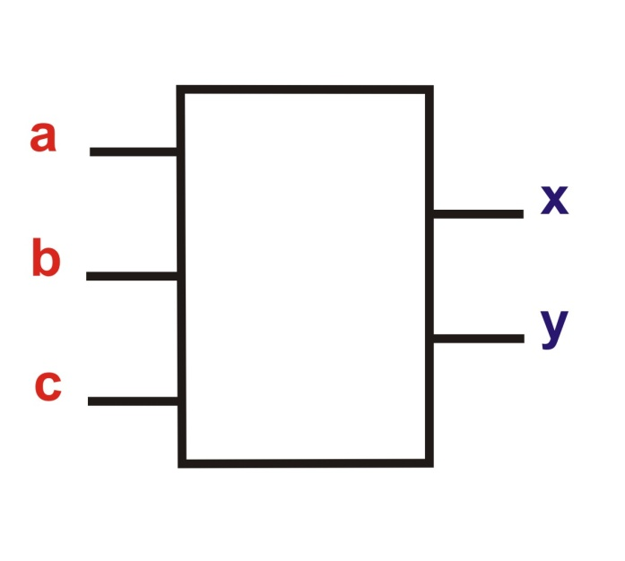
Popis logického obvodu
f1, f2 logické funkce
a,b,c vstupní logické proměnné
11
previous
next
index

Slide 12
Popis logického obvodu
Logická funkce přiřadí hodnotu výstupu pro určitou kombinaci hodnot vstupních proměnných
Na vstupu může nastat 2^{n} kombinací
n = 2 počet kombinací 4
n = 3 počet kombinací 8
n = 4 počet kombinací 16
12
previous
next
index

Slide 13
Způsoby popisu
Způsoby popisu funkce logického obvodu
Výraz
Pravdivostní tabulka
Slovní popis
Karnaughova mapa
Obvodová značka
13
previous
next
index

Slide 14
Základní logické funkce
Základní logické funkce
Součin
Součet
Negace
Negovaný součin
Negovaný součet
Exclusivní součet
14
previous
next
index

Slide 15

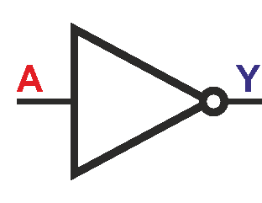
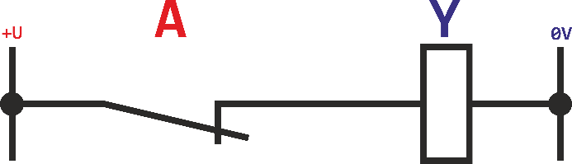
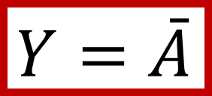
Negace, inverze
NOT, INV
neplatí, že
$$Y=\bar{A}$$
A | Y
0 | 1
1 | 0
15
previous
next
index

Slide 16


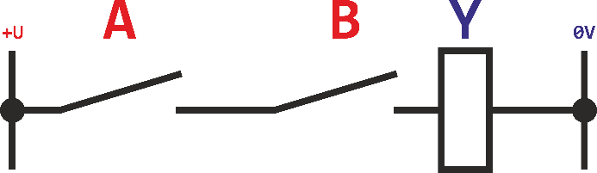
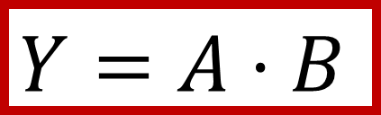
Logický součin
AND
a; a současně; i
$$Y=A⋅B$$
B | A | Y
0 | 0 | 0
0 | 1 | 0
1 | 0 | 0
1 | 1 | 1
16
previous
next
index

Slide 17
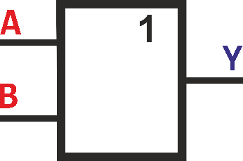
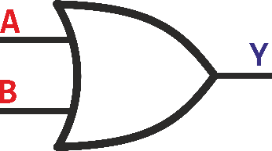
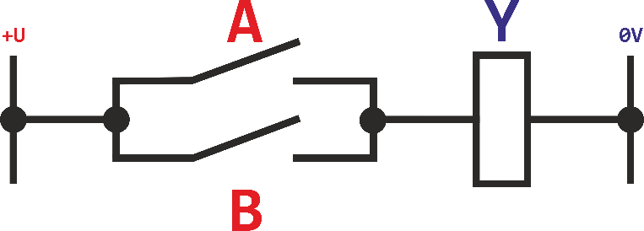

Logický součet
OR
nebo
$$Y=A+B$$
B | A | Y
0 | 0 | 0
0 | 1 | 1
1 | 0 | 1
1 | 1 | 1
17
previous
next
index

Slide 18


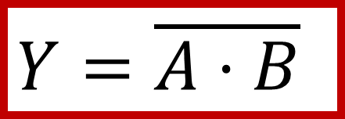
Negovaný logický součin
NAND
$$Y=\overline{A⋅B}$$
B | A | Y
0 | 0 | 1
0 | 1 | 1
1 | 0 | 1
1 | 1 | 0
18
previous
next
index

Slide 19
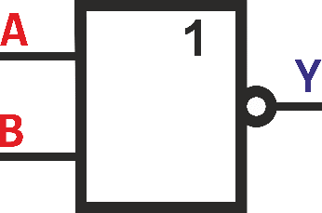
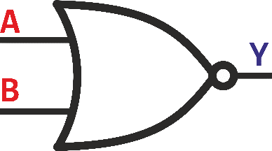

Negovaný logický součet
NOR
$$Y=\overline{A+B}$$
B | A | Y
0 | 0 | 1
0 | 1 | 0
1 | 0 | 0
1 | 1 | 0
19
previous
next
index

Slide 20
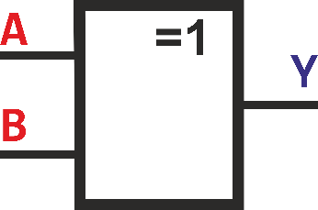
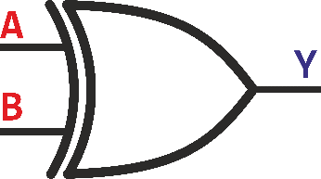
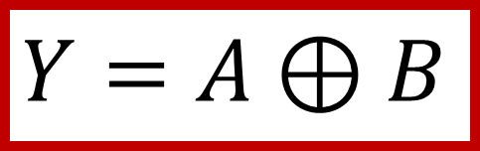
Výlučný logický součet
XOR
$$Y=A⊕B$$
B | A | Y
0 | 0 | 0
0 | 1 | 1
1 | 0 | 1
1 | 1 | 0
20
previous
next
index

Slide 21
Pravdivostní tabulka všech funkcí pro dvě proměnné
A | B | A.B | A+B | A.B | A+B | A⊕B
0 | 0 | 0 | 0 | 1 | 1 | 0
0 | 1 | 0 | 1 | 1 | 0 | 1
1 | 0 | 0 | 1 | 1 | 0 | 1
1 | 1 | 1 | 1 | 0 | 0 | 0
21
previous
next
index

Slide 22
Pravdivostní tabulka
Pravdivostní tabulka určuje hodnotu funkce pro všechny kombinace vstupních proměnných
Počet řádků tabulky je dán počtem vstupních proměnných; pro N proměnných je počet řádků 2^{N}
22
previous
next
index

Slide 23
Pravdivostní tabulka
č | A | Y
0 | 0
1 | 1
č | B | A | Y
0 | 0 | 0
1 | 0 | 1
2 | 1 | 0
3 | 1 | 1
č | D | C | B | A | Y
0 | 0 | 0 | 0 | 0
1 | 0 | 0 | 0 | 1
2 | 0 | 0 | 1 | 0
3 | 0 | 0 | 1 | 1
4 | 0 | 1 | 0 | 0
5 | 0 | 1 | 0 | 1
6 | 0 | 1 | 1 | 0
7 | 0 | 1 | 1 | 1
8 | 1 | 0 | 0 | 0
9 | 1 | 0 | 0 | 1
10 | 1 | 0 | 1 | 0
11 | 1 | 0 | 1 | 1
12 | 1 | 1 | 0 | 0
13 | 1 | 1 | 0 | 1
14 | 1 | 1 | 1 | 0
15 | 1 | 1 | 1 | 1
Pravdivostní tabulka pro čtyři proměnné
Pravdivostní tabulka pro jednu proměnnou
Pravdivostní tabulka pro dvě proměnné
č | C | B | A | Y
0 | 0 | 0 | 0
1 | 0 | 0 | 1
2 | 0 | 1 | 0
3 | 0 | 1 | 1
4 | 1 | 0 | 0
5 | 1 | 0 | 1
6 | 1 | 1 | 0
7 | 1 | 1 | 1
Pravdivostní tabulka pro tři proměnné
23
previous
next
index

Slide 24
Výraz
Karnaughova mapa
Pravdivostní tabulka
24
previous
next
index

Slide 25
Příklad 1
✦
Vytvořte pravdivostní tabulku pro funkce AND, OR, NAND, NOR
Funkce mají 3 proměnné
25
previous
next
index

Slide 26
Řešení příklad 1
✦
č | C | B | A
0 | 0 | 0 | 0
1 | 0 | 0 | 1
2 | 0 | 1 | 0
3 | 0 | 1 | 1
4 | 1 | 0 | 0
5 | 1 | 0 | 1
6 | 1 | 1 | 0
7 | 1 | 1 | 1
A.B
0
0
0
0
0
0
0
1
A+B
0
1
1
1
1
1
1
1
A.B
1
1
1
1
1
1
1
0
A+B
1
0
0
0
0
0
0
0
A⊕B
0
1
1
1
1
1
1
0
26
previous
next
index

Slide 27
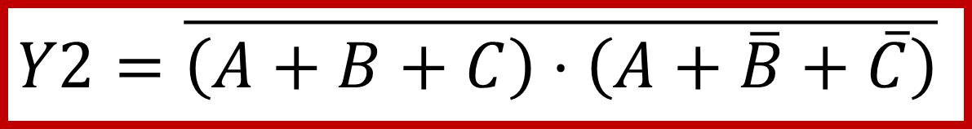

Příklad 2
✦
Ověřte zda jsou funkce totožné
$$Y1=\overline{A}⋅\overline{B}∙\overline{C}+\overline{A}⋅B⋅C$$
$$Y2=\overline{\left(A+B+C\right)⋅\left(A+\overline{B}+\overline{C}\right)}$$
27
previous
next
index

Slide 28
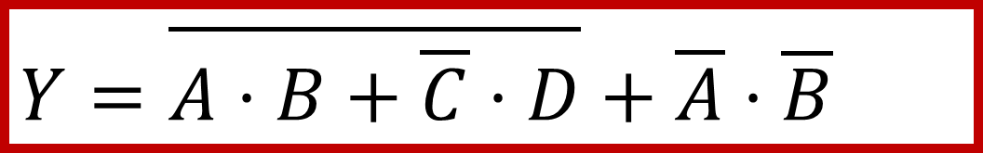
Příklad 3
✦
Vytvořte pravdivostní tabulku pro funkci
$$Y=\overline{A⋅B+\overline{C}⋅D}+\overline{A}⋅\overline{B}$$
28
previous
next
index

Slide 29
Řešení příklad 3
✦
č | D | C | B | A
0 | 0 | 0 | 0 | 0
1 | 0 | 0 | 0 | 1
2 | 0 | 0 | 1 | 0
3 | 0 | 0 | 1 | 1
4 | 0 | 1 | 0 | 0
5 | 0 | 1 | 0 | 1
6 | 0 | 1 | 1 | 0
7 | 0 | 1 | 1 | 1
8 | 1 | 0 | 0 | 0
9 | 1 | 0 | 0 | 1
10 | 1 | 0 | 1 | 0
11 | 1 | 0 | 1 | 1
12 | 1 | 1 | 0 | 0
13 | 1 | 1 | 0 | 1
14 | 1 | 1 | 1 | 0
15 | 1 | 1 | 1 | 1
C
1
1
1
1
0
0
0
0
1
1
1
1
0
0
0
0
B
1
1
0
0
1
1
0
0
1
1
0
0
1
1
0
0
A
1
0
1
0
1
0
1
0
1
0
1
0
1
0
1
0
A.B
0
0
0
1
0
0
0
1
0
0
0
1
0
0
0
1
C.D
0
0
0
0
0
0
0
0
1
1
1
1
0
0
0
0
A.B+C.D
0
0
0
1
0
0
0
1
1
1
1
1
0
0
0
1
A.B+C.D
1
1
1
0
1
1
1
0
0
0
0
0
1
1
1
0
A.B
1
0
0
0
1
0
0
0
1
0
0
0
1
0
0
0
Y
1
1
1
0
1
1
1
0
1
0
0
0
1
1
1
0
29
previous
next
index

Slide 30
Karnaughova mapa
Karnaughova [karnaufova] mapa je projekce pravdivostní tabulky do dvourozměrné mapy
30
previous
next
index

Slide 31
Výraz
Karnaughova mapa
Pravdivostní tabulka
31
previous
next
index

Slide 32
Karnaughova mapa
K-mapa 2 proměnné
A
1
0
č | B | A | Y
0 | 0 | 0 | 1
1 | 0 | 1 | 0
2 | 1 | 0 | 1
3 | 1 | 1 | 0
0
0
0
1
0
1
1
0
B
2
1
0
3
1
1
B
A
32
previous
next
index

Slide 33
Karnaughova mapa
K-mapa 3 proměnné
B
A
0
1
3
2
0
0
0
0
0
1
0
1
1
0
1
0
4
5
7
6
C
1
0
0
1
0
1
1
1
1
1
1
0
C
B
A
33
previous
next
index

Slide 34
Karnaughova mapa
K-mapa 4 proměnné
B
A
D
C
B
A
C
D
34
previous
next
index

Slide 35
Příklad 4
✦
Vytvořte Karnaughovu mapu pro funkci zadanou pravdivostní tabulkou.
č | C | B | A
0 | 0 | 0 | 0
1 | 0 | 0 | 1
2 | 0 | 1 | 0
3 | 0 | 1 | 1
4 | 1 | 0 | 0
5 | 1 | 0 | 1
6 | 1 | 1 | 0
7 | 1 | 1 | 1
Y
0
1
0
1
1
0
1
0
35
previous
next
index

Slide 36
Řešení
✦
B
A
0 | 1 | 1 | 0
1 | 0 | 0 | 1
0
1
3
2
č | C | B | A | Y
0 | 0 | 0 | 0 | 0
1 | 0 | 0 | 1 | 1
2 | 0 | 1 | 0 | 0
3 | 0 | 1 | 1 | 1
4 | 1 | 0 | 0 | 1
5 | 1 | 0 | 1 | 0
6 | 1 | 1 | 0 | 1
7 | 1 | 1 | 1 | 0
4
5
7
6
C
36
previous
next
index

Slide 37
✦
Příklad 5
Vytvořte Karnaughovu mapu pro funkci zadanou pravdivostní tabulkou.
č | D | C | B | A
0 | 0 | 0 | 0 | 0
1 | 0 | 0 | 0 | 1
2 | 0 | 0 | 1 | 0
3 | 0 | 0 | 1 | 1
4 | 0 | 1 | 0 | 0
5 | 0 | 1 | 0 | 1
6 | 0 | 1 | 1 | 0
7 | 0 | 1 | 1 | 1
8 | 1 | 0 | 0 | 0
9 | 1 | 0 | 0 | 1
10 | 1 | 0 | 1 | 0
11 | 1 | 0 | 1 | 1
12 | 1 | 1 | 0 | 0
13 | 1 | 1 | 0 | 1
14 | 1 | 1 | 1 | 0
15 | 1 | 1 | 1 | 1
Y
1
1
1
0
1
1
1
0
1
0
0
0
1
1
1
0
37
previous
next
index

Slide 38
Řešení
B
A
1 | 1 | 0 | 1
1 | 1 | 0 | 1
1 | 1 | 0 | 1
1 | 0 | 0 | 0
č | D | C | B | A
0 | 0 | 0 | 0 | 0
1 | 0 | 0 | 0 | 1
2 | 0 | 0 | 1 | 0
3 | 0 | 0 | 1 | 1
4 | 0 | 1 | 0 | 0
5 | 0 | 1 | 0 | 1
6 | 0 | 1 | 1 | 0
7 | 0 | 1 | 1 | 1
8 | 1 | 0 | 0 | 0
9 | 1 | 0 | 0 | 1
10 | 1 | 0 | 1 | 0
11 | 1 | 0 | 1 | 1
12 | 1 | 1 | 0 | 0
13 | 1 | 1 | 0 | 1
14 | 1 | 1 | 1 | 0
15 | 1 | 1 | 1 | 1
Y
1
1
1
0
1
1
1
0
1
0
0
0
1
1
1
0
0 | 1 | 3 | 2
4 | 5 | 7 | 6
12 | 13 | 15 | 14
8 | 9 | 11 | 10
C
D
38
previous
next
index

Slide 39
Výraz
Karnaughova mapa
Pravdivostní tabulka
39
previous
next
index

Slide 40
Booleova algebra
Použití
Zjednodušení logického výrazu
Upravení výrazu s ohledem na realizaci pomocí vhodných logických členů
40
previous
next
index

Slide 41
Axiomy Booleovy algebry
Zákon komutativní (záměna)
Zákon asociativní (sdružování)
Zákon distributivní (roznásobení)
Negace negace
Neutrálnost nuly a jedničky
Agresivnost nuly a jedničky
Zákon vyloučení třetího
De Morganovy zákony
41
previous
next
index

Slide 42

Axiomy Booleovy algebry
Zákon komutativní (záměna)
$$A+B=B+A \\ A⋅B=B⋅A$$
42
previous
next
index

Slide 43
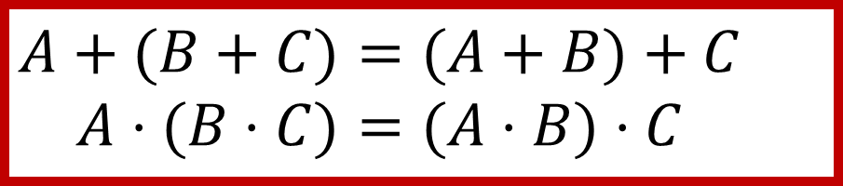
Axiomy Booleovy algebry
Zákon asociativní (sdružování)
$$A+(B+C)=(A+B)+C \\ A⋅(B⋅C)=(A⋅B)⋅C$$
43
previous
next
index

Slide 44
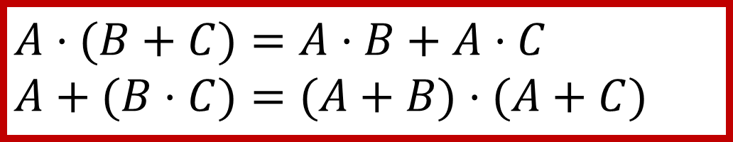
Axiomy Booleovy algebry
Zákon distributivní (roznásobení)
$$A⋅(B+C)=A⋅B+A⋅C \\ A+(B⋅C)=(A+B)⋅(A+C)$$
44
previous
next
index

Slide 45
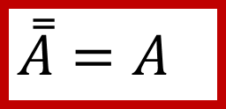
Axiomy Booleovy algebry
Negace negace
$$\overset{̿}{A}=A$$
č | A | A | A
0 | 0 | 1 | 0
1 | 1 | 0 | 1
45
Ověřte pravdivostní tabulkou
previous
next
index

Slide 46


Axiomy Booleovy algebry
Neutrálnost nuly a jedničky
$$A+0=A$$
č | A | 0 | A+0
0 | 0 | 0 | 0
1 | 1 | 0 | 1
$$A⋅1=A$$
č | A | 1 | A.1
0 | 0 | 1 | 0
1 | 1 | 1 | 1
46
Ověřte pravdivostní tabulkou
previous
next
index

Slide 47
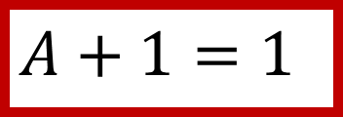

Axiomy Booleovy algebry
Agresivnost nuly a jedničky
$$A+1=1$$
č | A | 1 | A+1
0 | 0 | 1 | 1
1 | 1 | 1 | 1
$$A⋅0=0$$
č | A | 0 | A.0
0 | 0 | 0 | 0
1 | 1 | 0 | 0
47
Ověřte pravdivostní tabulkou
previous
next
index

Slide 48
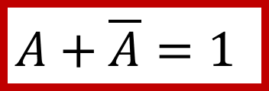

Axiomy Booleovy algebry
Zákon vyloučení třetího
$$A+\overline{A}=1$$
č | A | A | A+A
0 | 0 | 1 | 1
1 | 1 | 0 | 1
$$A⋅\overline{A}=0$$
č | A | A | A.A
0 | 0 | 1 | 0
1 | 1 | 0 | 0
48
Ověřte pravdivostní tabulkou
previous
next
index

Slide 49
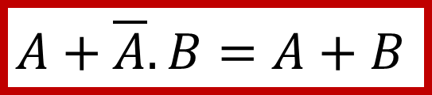

Axiomy Booleovy algebry
Zákon absorpce negace
$$A+\overline{A}.B=A+B$$
$$A⋅\left(\overline{A}+B\right)=A.B$$
49
previous
next
index

Slide 50


Axiomy Booleovy algebry
Zákon idempotence
$$A+A=A$$
$$A.A=A$$
50
previous
next
index

Slide 51
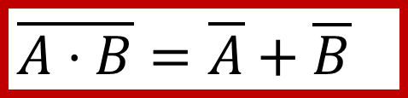
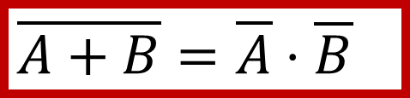
Axiomy Booleovy algebry
De Morganovy zákony
$$\overline{A⋅B}=\overline{A}+\overline{B}$$
$$\overline{A+B}=\overline{A}⋅\overline{B}$$
51
previous
next
index

Slide 52
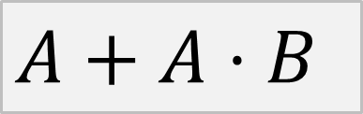
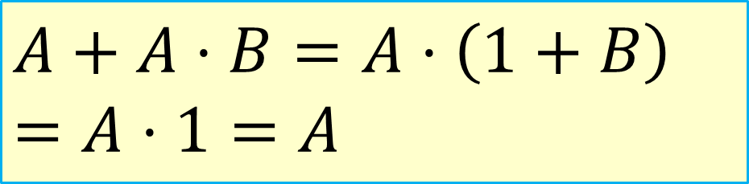
Příklad 1
✦
Zjednodušte výraz
$$A+A⋅B$$
Řešení
$$A+A⋅B=A⋅\left(1+B\right) \\ =A⋅1=A$$
52
previous
next
index
Notes:
7.8.2 a1

Slide 53
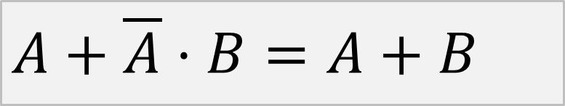
Příklad 2
✦
Ověřte pomocí pravdivostní tabulky
$$A+\overline{A}⋅B=A+B$$
Řešení
č | B | A | !A | !A.B | A+!A.B | A+B
0 | 0 | 0 | 1 | 0 | 0 | 0
1 | 0 | 1 | 0 | 0 | 1 | 1
2 | 1 | 0 | 1 | 1 | 1 | 1
3 | 1 | 1 | 0 | 0 | 1 | 1
53
previous
next
index
Notes:
7.8.2 a2

Slide 54
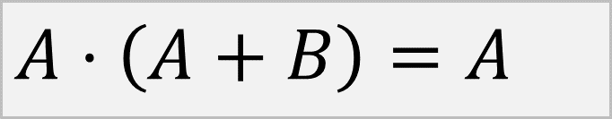
Příklad 3a
✦
Ověřte pomocí pravdivostní tabulky
$$A⋅\left(A+B\right)=A$$
Řešení
č | B | A | A+B | A.(A+B) | A
0 | 0 | 0 | 0 | 0 | 0
1 | 0 | 1 | 1 | 1 | 1
2 | 1 | 0 | 1 | 0 | 0
3 | 1 | 1 | 1 | 1 | 1
54
previous
next
index
Notes:
7.8.2 a5

Slide 55

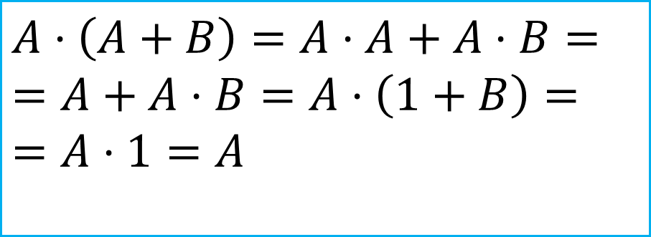
Příklad 3b
✦
Ověřte pomocí pravidel Booleovy algebry
$$A⋅\left(A+B\right)=A$$
Řešení
$$A⋅\left(A+B\right)=A⋅A+A⋅B= \\ =A+A⋅B=A⋅\left(1+B\right)= \\ =A⋅1=A$$
55
previous
next
index
Notes:
7.8.2 a5

Slide 56
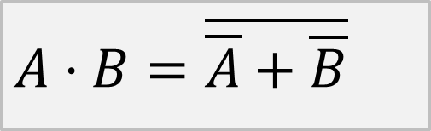

Příklad 4
✦
Ověřte pomocí pravidel Booleovy algebry, zda platí
$$A⋅B=\overline{\overline{A}+\overline{B}}$$
Řešení
$$\overline{\overline{A}+\overline{B}}=\overline{A}⋅\overline{B}=A⋅B$$
56
previous
next
index
Notes:
7.8.2 a6

Slide 57
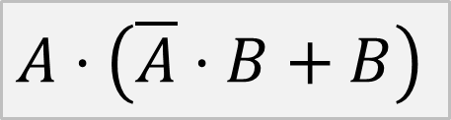
Příklad 5
✦
Zjednodušte
$$A⋅\left(\overline{A}⋅B+B\right)$$
Řešení
57
previous
next
index
Notes:
7.8.2 b2

Slide 58
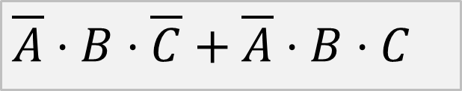
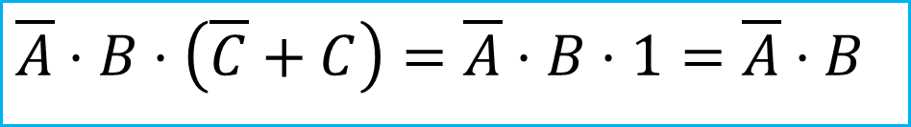
Příklad 6
✦
Zjednodušte
$$\overline{A}⋅B⋅\overline{C}+\overline{A}⋅B⋅C$$
Řešení
$$\overline{A}⋅B⋅\left(\overline{C}+C\right)=\overline{A}⋅B⋅1=\overline{A}⋅B$$
58
previous
next
index
Notes:
7.8.2 b3

Slide 59
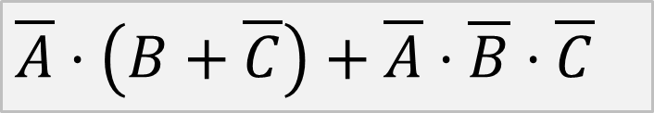
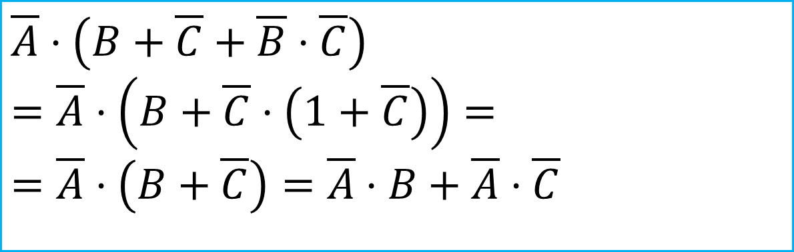
Příklad 7
✦
Zjednodušte
$$\overline{A}⋅\left(B+\overline{C}\right)+\overline{A}⋅\overline{B}⋅\overline{C}$$
Řešení
$$\overline{A}⋅\left(B+\overline{C}+\overline{B}⋅\overline{C}\right)=\overline{A}⋅\left(B+\overline{C}⋅\left(1+\overline{C}\right)\right)= \\ =\overline{A}⋅\left(B+\overline{C}\right)=\overline{A}⋅B+\overline{A}⋅\overline{C}$$
59
previous
next
index
Notes:
7.8.2 b5

Slide 60
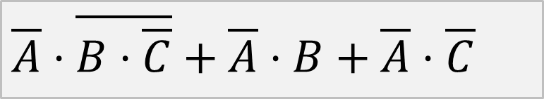
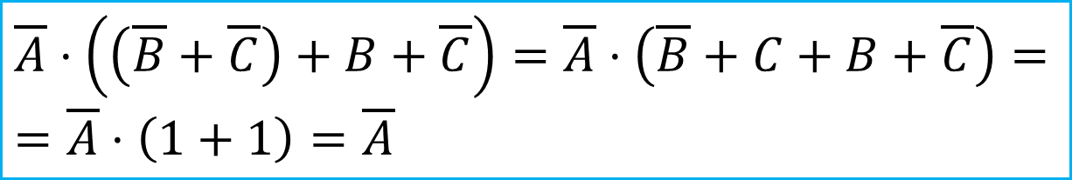
Příklad 8
✦
Zjednodušte
$$\overline{A}⋅\overline{B⋅\overline{C}}+\overline{A}⋅B+\overline{A}⋅\overline{C}$$
Řešení
$$\overline{A}⋅\left(\left(\overline{B}+\overline{C}\right)+B+\overline{C}\right)=\overline{A}⋅\left(\overline{B}+C+B+\overline{C}\right)= \\ =\overline{A}⋅\left(1+1\right)=\overline{A}$$
60
previous
next
index
Notes:
7.8.2 b6 – test KM - A

Slide 61
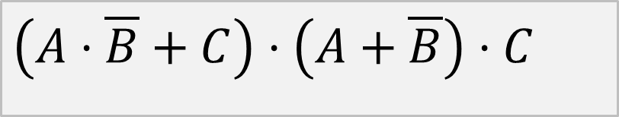
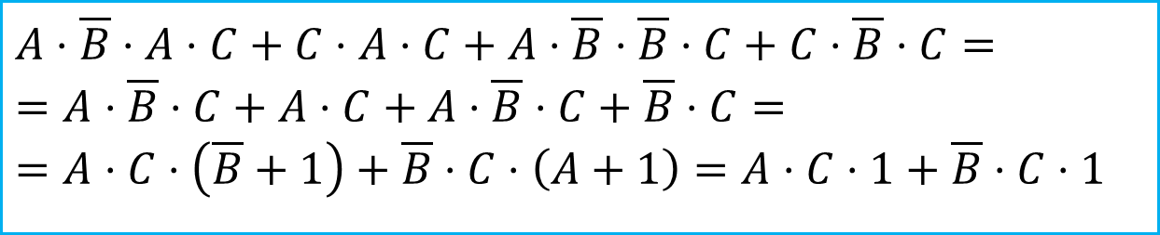
Příklad 9
✦
Zjednodušte
$$\left(A⋅\overline{B}+C\right)⋅\left(A+\overline{B}\right)⋅C$$
Řešení
$$A⋅\overline{B}⋅A⋅C+C⋅A⋅C+A⋅\overline{B}⋅\overline{B}⋅C+C⋅\overline{B}⋅C= \\ =A⋅\overline{B}⋅C+A⋅C+A⋅\overline{B}⋅C+\overline{B}⋅C= \\ =A⋅C⋅\left(\overline{B}+1\right)+\overline{B}⋅C⋅\left(A+1\right)=A⋅C⋅1+\overline{B}⋅C⋅1$$
61
previous
next
index
Notes:
7.8.2 b7

Slide 62
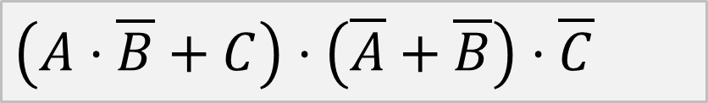
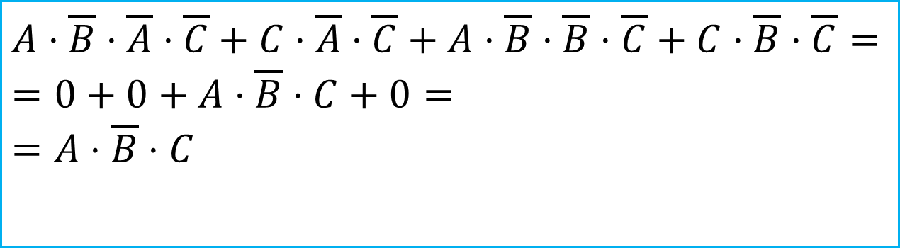
Příklad 10
✦
Zjednodušte
$$\left(A⋅\overline{B}+C\right)⋅\left(\overline{A}+\overline{B}\right)⋅\overline{C}$$
Řešení
$$A⋅\overline{B}⋅\overline{A}⋅\overline{C}+C⋅\overline{A}⋅\overline{C}+A⋅\overline{B}⋅\overline{B}⋅\overline{C}+C⋅\overline{B}⋅\overline{C}= \\ =0+0+A⋅\overline{B}⋅C+0= \\ =A⋅\overline{B}⋅C$$
62
previous
next
index
Notes:
7.8.2 b8

Slide 63
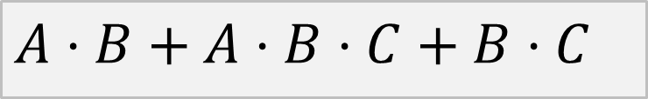
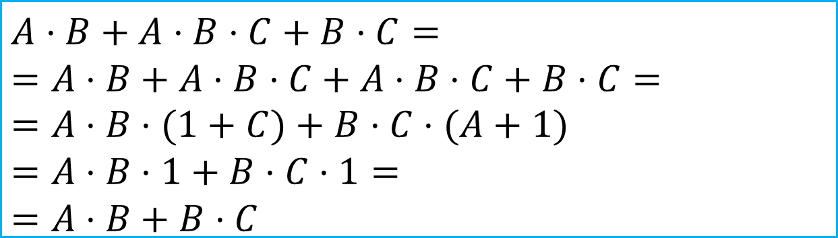
Příklad 11
✦
Zjednodušte
$$A⋅B+A⋅B⋅C+B⋅C$$
Řešení
$$A⋅B+A⋅B⋅C+B⋅C= \\ =A⋅B+A⋅B⋅C+A⋅B⋅C+B⋅C= \\ =A⋅B⋅(1+C)+B⋅C⋅(A+1)=A⋅B⋅1+B⋅C⋅1= \\ =A⋅B+B⋅C$$
63
previous
next
index
Notes:
7.8.2 b9

Slide 64
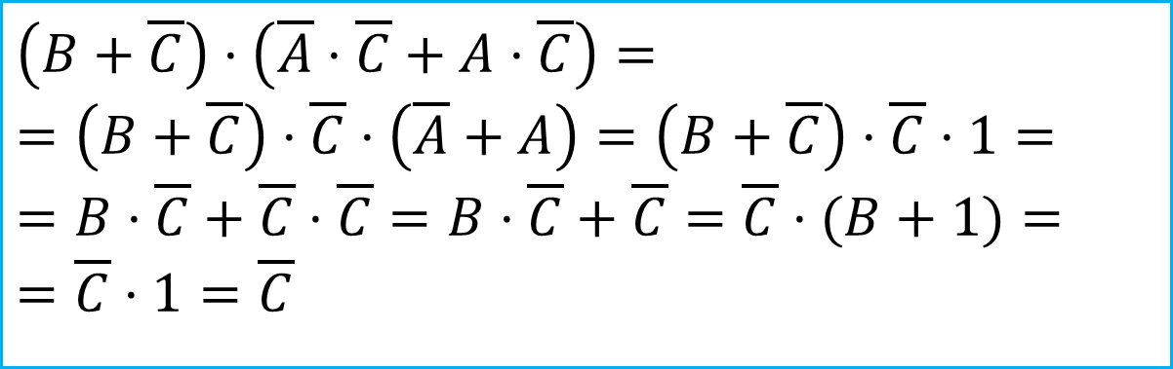
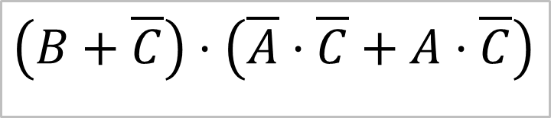
Příklad 12
✦
Zjednodušte
$$\left(B+\overline{C}\right)⋅\left(\overline{A}⋅\overline{C}+A⋅\overline{C}\right)$$
Řešení
$$\left(B+\overline{C}\right)⋅\left(\overline{A}⋅\overline{C}+A⋅\overline{C}\right)= \\ =\left(B+\overline{C}\right)⋅\overline{C}⋅\left(\overline{A}+A\right)=\left(B+\overline{C}\right)⋅\overline{C}⋅1= \\ =B⋅\overline{C}+\overline{C}⋅\overline{C}=B⋅\overline{C}+\overline{C}=\overline{C}⋅(B+1)= \\ =\overline{C}⋅1=\overline{C}$$
64
previous
next
index
Notes:
7.8.2 b10

Slide 65
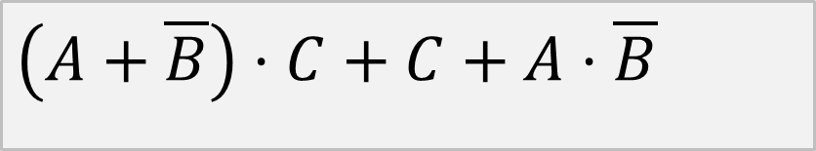
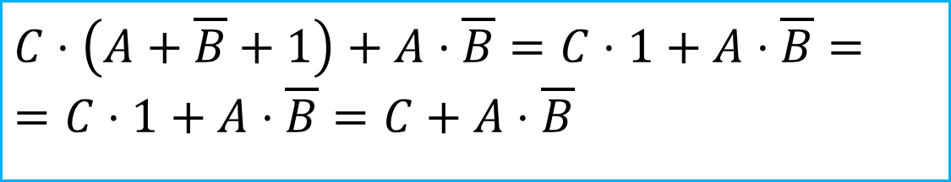
Příklad 13
✦
Zjednodušte
$$\left(A+\overline{B}\right)⋅C+C+A⋅\overline{B}$$
Řešení
$$C⋅\left(A+\overline{B}+1\right)+A⋅\overline{B}=C⋅1+A⋅\overline{B}= \\ =C⋅1+A⋅\overline{B}=C+A⋅\overline{B}$$
65
previous
next
index
Notes:
7.8.2 b11

Slide 66
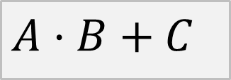
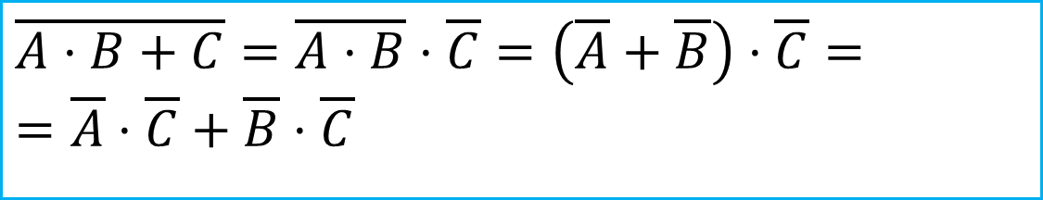
Příklad 14
✦
Určete negaci výroku
$$A⋅B+C$$
Řešení
$$\overline{A⋅B+C}=\overline{A⋅B}⋅\overline{C}=\left(\overline{A}+\overline{B}\right)⋅\overline{C}= \\ =\overline{A}⋅\overline{C}+\overline{B}⋅\overline{C}$$
66
previous
next
index
Notes:
7.8.2 c5

Slide 67


Příklad 15
✦
Určete negaci výroku
$$\overline{A}+\overline{B}+C⋅D$$
Řešení
$$\overline{\overline{A}+\overline{B}+C⋅D}=\overline{A}⋅\overline{B}⋅\overline{C⋅D}= \\ =A⋅B⋅\left(\overline{C}+\overline{D}\right)$$
67
previous
next
index
Notes:
7.8.2 c7

Slide 68


Příklad 16
✦
Určete negaci výrazu
$$\overline{A+B}⋅\overline{A}⋅\overline{B}$$
Řešení
$$\overline{\overline{A+B}⋅\overline{A}⋅\overline{B}}=\overline{A+B}+\overline{A}+\overline{B}= \\ =\left(A+B\right)+A+B=A+B$$
68
previous
next
index
Notes:
7.8.2 c8

Slide 69


Příklad 17
✦
Zjednodušte
$$A⋅\overline{C}⋅\left(\overline{A}⋅\overline{C}+\overline{A}⋅B+A⋅\overline{C}+A\right)$$
Řešení
$$A.\overline{C}.\overline{A}.\overline{C}+A.\overline{C}.\overline{A}.B+A.\overline{C}.A.\overline{C}+A.\overline{C}.A= \\ =0+0+\overline{A}.\overline{C}+A.\overline{C}=\overline{C}.(\overline{A}+A)=\overline{C}$$
69
previous
next
index
Notes:
7.8.2 b12 test C PT

Slide 70



Příklad 18
✦
Zjednodušte
$$\overline{A⋅B⋅\overline{C}}+A⋅\overline{B}+\overline{A}⋅\overline{B}$$
Řešení
$$\overline{A⋅\overline{C}⋅(\overline{A}+B)}$$
$$\left(A+\overline{B}\right)⋅A+C+A⋅\overline{B}$$
70
previous
next
index
Notes:
7.8.2 b11 test C PT

Slide 71


Realizace logické funkce
Realizujte logickou funkci pomocí členů NAND, NOR a NOT
$$Y=\overline{A}+\overline{B}+C⋅D$$
$$Y=\overline{\overline{A}+\overline{B}+C⋅D}=\overline{\overline{\overline{A}}⋅\overline{\overline{B}}⋅\overline{C⋅D}}= \\ =\overline{A⋅B⋅\overline{C⋅D}}$$
71
previous
next
index
Notes:
7.8.2 c8

Slide 72
Realizace logické funkce
Schéma
72
previous
next
index
Notes:
7.8.2 c8

Slide 73


Realizace logické funkce
Realizujte logickou funkci pomocí členů AND, OR a NOT
$$Y=\overline{\overline{A}+\overline{B}+C⋅D}$$
$$Y=\overline{\overline{A}+\overline{B}+C⋅D}=\overline{A}⋅\overline{B}⋅\overline{C⋅D}=\overline{A}⋅\overline{B}⋅(\overline{C}+\overline{D})= \\ =\overline{A}⋅\overline{B}⋅\overline{C}+\overline{A}⋅\overline{B}⋅\overline{D}$$
73
previous
next
index
Notes:
7.8.2 c8

Slide 74
Realizace logické funkce
Schéma
74
previous
next
index
Notes:
7.8.2 c8

Slide 75
Realizace logické funkce
75
previous
next
index

Slide 76

Realizace logické funkce
76
previous
next
index

Slide 77


Vytvoření výrazu z pravdivostní tabulky
č | B | A | Y
0 | 0 | 0 | 1
1 | 0 | 1 | 1
2 | 1 | 0 | 0
3 | 1 | 1 | 0
B | A
1 | 1
1 | 0
0 | 1
0 | 0
A.B
1
0
0
0
A.B
0
1
0
0
A.B
0
0
1
0
A.B
0
0
0
1
Y=A.B+A.B
1
1
0
0
$$Y=\overline{A}⋅\overline{B}+A⋅\overline{B}$$
$$Y=\overline{\overline{A}⋅\overline{B}+A⋅\overline{B}}=\overline{\overline{A}⋅\overline{B}}⋅\overline{A⋅\overline{B}} \\ =(A+B)⋅(\overline{A}+B)$$
77
previous
next
index

Slide 78


Vytvoření funkce z pravdivostní tabulky
Logickou funkci můžeme vyjádřit
Úplnou součtovou formou jako součet součinů
Úplnou součinovou formou jako součin součtů
$$Y=\overline{A}⋅\overline{B}+A⋅\overline{B}$$
$$Y=\left(A+B\right)⋅\left(\overline{A}+B\right)$$
78
previous
next
index

Slide 79

Vytvoření funkce z pravdivostní tabulky
Logická funkce je popsána pravdivostní tabulkou
Máme za úkol vytvořit funkci Y= f(a,b,c)
79
previous
next
index

Slide 80





Vytvoření funkce z pravdivostní tabulky
Součtová forma
K popisu použijeme řádky, kde je funkce jedničková
Základní součinový člen je součin, který obsahuje všechny vstupní proměnné. Nazývá se MINTERM
pro 1.řádek má tvar
$$\overline{C}.\overline{B}.\overline{A}=1, když C=0 a B=0 a A=0$$
pro 2.řádek má tvar
$$\overline{C}.\overline{B}.A=1, když C=0 a B=0 a A=1$$
pro 5.řádek má tvar
$$C.\overline{B}.\overline{A}=1, když C=1 a B=0 a A=0$$
pro 7.řádek má tvar
$$C.B.\overline{A}=1, když C=1 a B=1 a A=0$$
pro 8.řádek má tvar
$$C.B.A=1, když C=1 a B=1 a A=1$$
80
previous
next
index

Slide 81
Vytvoření funkce z pravdivostní tabulky
Úplná součtová forma
Logická funkce je součet základních součinových členů (mintermů)
$$Y=\overline{C}.\overline{B}.\overline{A}+\overline{C}.\overline{B}.A+C.\overline{B}.\overline{A}+C.B.\overline{A}+C.B.A$$
81
previous
next
index

Slide 82
Vytvoření funkce z pravdivostní tabulky
Součinová forma
K popisu použijeme řádky, kde je funkce nulová.
Základní součtový člen je součtem, který obsahuje všechny vstupní proměnné. Nazývá se MAXTERM
pro 3.řádek má tvar
$$C+\overline{B}+A=0, když C=1 nebo B=0 nebo A=1$$
pro 4.řádek má tvar
$$C+\overline{B}+\overline{A}=0, když C=1 nebo B=0 nebo A=0$$
pro 6.řádek má tvar
$$\overline{C}+B+\overline{A}=0, když C=0 nebo B=1 nebo A=0$$
82
previous
next
index

Slide 83

Vytvoření funkce z pravdivostní tabulky
Úplná součinová forma
Logická funkce je součin základních součtových členů (maxtermů)
$$Y=\left(C+\overline{B}+A\right)⋅\left(C+\overline{B}+\overline{A}\right)⋅\left(\overline{C}+B+\overline{A}\right)$$
83
previous
next
index

Slide 84

Vytvoření funkce z pravdivostní tabulky
84
previous
next
index

Slide 85

Vytvoření funkce z pravdivostní tabulky
85
previous
next
index

Slide 86
Minimalizace logických funkcí
Minimalizace logické funkce
Karnaughova mapa
Boolova algebra
86
previous
next
index

Slide 87
Karnaughova mapa
Jednotlivým polím mapy přiřadíme hodnoty logické funkce z odpovídajícího řádku pravdivostní tabulky
Funkce může nabývat hodnoty 0 nebo 1
Někdy vyplyne z rozboru, že nezáleží na hodnotě funkce, tak se přiřadí libovolná hodnota označena X
87
previous
next
index

Slide 88
Pravidla minimalizace
Vybranými podmapami musí být pokryty všechny jednotkové stavy logické funkce (kde nabývá logická funkce hodnoty 1)
Do podmapy spojujeme stejné stavy, které spolu sousedí hranou, a to i přes okraje mapy
Podmapy se mohou překrývat
88
previous
next
index

Slide 89
Pravidla minimalizace
Nevytváříme zbytečné podmapy, nespojujeme ty stavy, které již byly pokryty jinou mapou
Čím vetší je podmapa, tím jednodušší bude výraz
Stavy označené X volíme podle potřeby buď 0 nebo 1, aby se vytvořily co největší podmapy
89
previous
next
index

Slide 90
Pravidla minimalizace
Podmapy mají velikost 1,2,4,8,16 polí
Výsledná funkce je součtem součinů jednotlivých podmap, stavy 1
90
previous
next
index

Slide 91
Příklad
Minimalizujte funkci zadanou pravdivostní tabulkou
č | C | B | A | Y
0 | 0 | 0 | 0 | 1
1 | 0 | 0 | 1 | 1
2 | 0 | 1 | 0 | 0
3 | 0 | 1 | 1 | 0
4 | 1 | 0 | 0 | 1
5 | 1 | 0 | 1 | 0
6 | 1 | 1 | 0 | 1
7 | 1 | 1 | 1 | 1
91
previous
next
index

Slide 92

92
previous
next
index

Slide 93

Podmapa P1
$$P1=\overline{A}⋅\overline{B}⋅\overline{C}+A⋅\overline{B}⋅\overline{C}$$
93
previous
next
index

Slide 94

Podmapa P1
$$P1=\overline{A}⋅\overline{B}⋅\overline{C}+A⋅\overline{B}⋅\overline{C} \\ =\overline{B}⋅\overline{C}⋅(A+\overline{A}) \\ =\overline{B}⋅\overline{C}$$
94
previous
next
index

Slide 95

Podmapa P2
$$P2=\overline{A}⋅\overline{B}⋅\overline{C}+\overline{A}⋅\overline{B}⋅C$$
95
previous
next
index

Slide 96

Podmapa P2
$$P2=\overline{A}⋅\overline{B}⋅\overline{C}+\overline{A}⋅\overline{B}⋅C \\ =\overline{A}⋅\overline{B}⋅(\overline{C}+C) \\ =\overline{A}⋅\overline{B}$$
96
previous
next
index

Slide 97

Podmapa P3
$$P3=A⋅B⋅C+\overline{A}⋅B⋅C$$
97
previous
next
index

Slide 98

Podmapa P3
$$P3=A⋅B⋅C+\overline{A}⋅B⋅C \\ =B⋅C⋅(A+\overline{A}) \\ =B⋅C$$
98
previous
next
index

Slide 99

Funkce Y
$$Y=P1+P2+P3 \\ =\overline{B}⋅\overline{C}+\overline{A}⋅\overline{B}+B⋅C$$
99
previous
next
index

Slide 100
P1
P2
P3
100
previous
next
index

Slide 101
Metrika minimalizace
Minimalizujte funkci zadanou pravdivostní tabulkou

Slide 102
Příklad 19
✦
Minimalizujte funkci pomocí Karnaughovy mapy
B
A
0 | 1 | 1 | 0
1 | 0 | 0 | 1
C
102
previous
next
index
Notes:
7.8.2 a1

Slide 103

Řešení 19
B
A
0 | 1 | 1 | 0
1 | 0 | 0 | 1
C
$$Y=P1+P2=A⋅\overline{C}+\overline{A}⋅C$$
103
previous
next
index
Notes:
7.8.2 c8

Slide 104
Příklad 20
✦
Minimalizujte funkci pomocí Karnaughovy mapy
B
A
1 | 1 | 0 | 1
1 | 1 | 0 | 1
C
104
previous
next
index
Notes:
7.8.2 a1

Slide 105
Řešení 20
B
A
1 | 1 | 0 | 1
1 | 1 | 0 | 1
C
105
previous
next
index
Notes:
7.8.2 c8

Slide 106
Příklad 21
✦
Minimalizujte funkci pomocí Karnaughovy mapy
B
A
1 | 1 | 1 | 0
1 | 1 | 1 | 0
C
106
previous
next
index
Notes:
7.8.2 a1

Slide 107
Příklad 22
✦
Minimalizujte funkci pomocí Karnaughovy mapy
B
A
1 | X | 0 | 0
1 | 1 | 0 | X
C
107
previous
next
index
Notes:
7.8.2 a1

Slide 108
Příklad 23
✦
Minimalizujte funkci pomocí Karnaughovy mapy
B
A
1 | X | 1 | 1
1 | 0 | 0 | X
C
108
previous
next
index
Notes:
7.8.2 a1

Slide 109
Příklad 24
✦
B
A
1 | 1 | 0 | 0
1 | 1 | 0 | 0
1 | 0 | 0 | 0
1 | 0 | 0 | 0
C
D
109
previous
next
index
Notes:
7.8.2 a1

Slide 110
Příklad 25
✦
B
A
1 | 1 | 0 | 1
1 | 1 | 0 | 1
1 | 1 | 0 | 1
1 | 1 | 0 | 1
C
D
110
previous
next
index
Notes:
7.8.2 a1

Slide 111
Příklad 26
✦
B
A
1 | 1 | 0 | 1
1 | 1 | 0 | 0
1 | 1 | 0 | 0
0 | 0 | 1 | 0
C
D
111
previous
next
index
Notes:
7.8.2 a1

Slide 112
Příklad 27
✦
B
A
1 | 0 | 0 | 1
0 | 1 | 1 | 0
0 | 1 | 1 | 0
1 | 0 | 0 | 1
C
D
112
previous
next
index
Notes:
7.8.2 a1

Slide 113
Příklad 28
✦
B
A
0 | 1 | 1 | 1
0 | 1 | 1 | X
0 | 1 | 1 | X
0 | 0 | 0 | 0
C
D
113
previous
next
index
Notes:
7.8.2 a1

Slide 114
Příklad 29
✦
B
A
X | 0 | X | 1
X | 0 | 1 | 0
0 | 0 | 1 | 0
X | 0 | X | 1
C
D
114
previous
next
index
Notes:
7.8.2 a1

Slide 115
Příklad 30
✦
B
A
X | 0 | 0 | 0
0 | X | 1 | 0
X | 1 | 1 | 0
1 | 1 | 0 | 0
C
D
115
previous
next
index
Notes:
7.8.2 a1

Slide 116
Příklad 31
✦
B
A
0 | 1 | 1 | 1
0 | 1 | 1 | 0
0 | X | X | 0
1 | 1 | 1 | 1
C
D
116
previous
next
index
Notes:
7.8.2 a1

Slide 117
Konec
117
previous
next
index

Slide 118

Relé

Slide 119

Relé

Slide 120

Relé

Slide 121

Karnaughova mapa

Slide 122


Karnaughova mapa

Slide 124

Podmapa P1
124
previous
next
index

Slide 125
Podmapa P1
125
previous
next
index

Slide 126

Podmapa P2
126
previous
next
index

Slide 127
Podmapa P2
127
previous
next
index

Slide 128

Podmapa P3
128
previous
next
index

Slide 129
Podmapa P3
129
previous
next
index

Slide 130
Podmapa P2
130
previous
next
index

Slide 131
Příklad 1
✦
Zjednodušte výraz
Řešení
131
previous
next
index
Notes:
7.8.2 a1

Slide 132
Příklad 2a
✦
Ověřte pomocí pravdivostní tabulky
Řešení
č | B | A | !A | !A.B | A+!A.B | A+B
0 | 0 | 0 | 1 | 0 | 0 | 0
1 | 0 | 1 | 0 | 0 | 1 | 1
2 | 1 | 0 | 1 | 1 | 1 | 1
3 | 1 | 1 | 0 | 0 | 1 | 1
132
previous
next
index
Notes:
7.8.2 a2

Slide 133
Příklad 2b
✦
Ověřte pomocí pravidel Booleovy algebry
Řešení
133
previous
next
index
Notes:
7.8.2 a2

Slide 134
Příklad 3a
✦
Ověřte pomocí pravdivostní tabulky
Řešení
č | B | A | A+B | A.(A+B) | A
0 | 0 | 0 | 0 | 0 | 0
1 | 0 | 1 | 1 | 1 | 1
2 | 1 | 0 | 1 | 0 | 0
3 | 1 | 1 | 1 | 1 | 1
134
previous
next
index
Notes:
7.8.2 a5

Slide 135
Příklad 3b
✦
Ověřte pomocí pravidel Booleovy algebry
Řešení
135
previous
next
index
Notes:
7.8.2 a5

Slide 136
Příklad 4a
✦
Ověřte pomocí pravidel Booleovy algebry, zda platí
Řešení
136
previous
next
index
Notes:
7.8.2 a6

Slide 137
Příklad 5
✦
Zjednodušte
Řešení
137
previous
next
index
Notes:
7.8.2 b2

Slide 138
Příklad 6
✦
Zjednodušte
Řešení
138
previous
next
index
Notes:
7.8.2 b3

Slide 139
Příklad 7
✦
Zjednodušte
Řešení
139
previous
next
index
Notes:
7.8.2 b5

Slide 140
Příklad 8
✦
Zjednodušte
Řešení
140
previous
next
index
Notes:
7.8.2 b6

Slide 141
Příklad 9
✦
Zjednodušte
Řešení
141
previous
next
index
Notes:
7.8.2 b7

Slide 142
Příklad 10
✦
Zjednodušte
Řešení
142
previous
next
index
Notes:
7.8.2 b8

Slide 143
Příklad 11
✦
Zjednodušte
Řešení
143
previous
next
index
Notes:
7.8.2 b9

Slide 144
Příklad 12
✦
Zjednodušte
Řešení
144
previous
next
index
Notes:
7.8.2 b10

Slide 145
Příklad 13
✦
Zjednodušte
Řešení
145
previous
next
index
Notes:
7.8.2 b11

Slide 146
Výsledky
✦
Notes:
7.8.2 b11

Slide 147

Axiomy Booleovy algebry
$$a^{2}+b^{2}=c^{2}$$
aaa
A.(B+C)=A.B+A.C
A+(B.C)=(A+B).(A+C)

Slide 148
Axiomy Booleovy algebry
Negace negace
č | A | A | A
0 | 0 | 1 | 0
1 | 1 | 0 | 1
148
Ověřte pravdivostní tabulkou
previous
next
index

Slide 149
Axiomy Booleovy algebry
Neutrálnost nuly a jedničky
č | A | 0 | A+0
0 | 0 | 0 | 0
1 | 1 | 0 | 1
č | A | 1 | A.1
0 | 0 | 1 | 0
1 | 1 | 1 | 1
149
Ověřte pravdivostní tabulkou
previous
next
index

Slide 150
Axiomy Booleovy algebry
Agresivnost nuly a jedničky
č | A | 1 | A+1
0 | 0 | 1 | 1
1 | 1 | 1 | 1
č | A | 0 | A.0
0 | 0 | 0 | 0
1 | 1 | 0 | 0
150
Ověřte pravdivostní tabulkou
previous
next
index

Slide 151
Axiomy Booleovy algebry
Zákon vyloučení třetího
č | A | A | A+A
0 | 0 | 1 | 1
1 | 1 | 0 | 1
č | A | A | A+A
0 | 0 | 1 | 1
1 | 1 | 0 | 1
151
Ověřte pravdivostní tabulkou
previous
next
index

Slide 152
Axiomy Booleovy algebry
De Morganovy zákony
152
previous
next
index

Slide 153
Axiomy Booleovy algebry
Další zjednodušení
153
previous
next
index

Slide 154
✦
Vytvoření funkce z pravdivostní tabulky
154
previous
next
index

Slide 155
✦
Řešení
Vypíšeme funkci ve tvaru součtu mintermů z řádků, kde je funkce rovna 1
155
previous
next
index
Notes:
7.8.2 b9

Slide 156

✦
156
previous
next
index
Notes:
7.8.2 b9

